Slide 1



LET’S BE INNOVATIVE! Wir wollen innovativ sein!
Förderung von Kreativität und Unternehmergeist für Lehrer/innen und Schüler/innen der Sekundarstufe
Unit „U3”: Innovation funktionieren lassen
Lernelement “E1”: Anleitung Zur Leitung eines Innovationsprojekts
Verfasser: Richard Messnarz (ISCN)
Notes:
U3.E1 Beschreibung
Um ein Innovationsprojekt zu leiten, sind einige Faktoren für erfolgreiches Unternehmertum, die Planung und Begleitung eines Innovationsprojektes sowie die Schaffung eines Netzwerks an Interessenten wichtige Erfolgsfaktoren. Innovation erfordert auch soziale Kompetenz, gepaart mit fachlichen Fähigkeiten und Führungsqualitäten.

Slide 2
Lernziele
PC 1 Der Lehrer/die Lehrerin kennt die Schlüsselerfolgsfaktoren des unternehmerischen Denkens.
PC 2 Der Lehrer/die Lehrerin kennt die Grundsätze zur Schaffung eines Geschäftsnetzwerks (Netzwerk aller Interessensgruppen einschließlich der Kunden).
PC 3 Der Lehrer/die Lehrerin ist in der Lage, Methoden und Werkzeuge zur Projektplanung anzuwenden.
Notes:
Lehrer/in:
PC 1 Der Lehrer/die Lehrerin kennt die Erfolgsfaktoren für unternehmerisches Handeln.
PC 2 Der Lehrer/die Lehrerin kennt die Prinzipien für die Bildung eines Business-Netzwerks (Vernetzung aller Beteiligten, einschließlich der Kunden).
PC 3 Der Lehrer/die Lehrerin ist in der Lage, Methoden und Werkzeuge für die Projektplanung einzusetzen.
Mentor/in:
PC 1 Der Mentor/die Mentorin ist in der Lage, Lehrer in der Kenntnis der wichtigsten Erfolgsfaktoren für unternehmerisches Handeln zu trainieren.
PC 2 Der Mentor/die Mentorin ist in der Lage, Lehrkräfte anzuleiten und zu coachen, die Prinzipien für die Schaffung eines Business-Netzwerkes zu erlernen (Netzwerk aller Beteiligter, einschließlich Kunden).
PC 3 Der Mentor/die Mentorin ist in der Lage, die Methoden und Werkzeuge für die Projektplanung zu trainieren und zu coachen.

Slide 3
Einleitung
U3.E1 Anleitung zur Leitung eines Innovationsprojekts
Bei der Leitung eines Innovationsprojekts sind erfolgreiches Unternehmertum, Planung und die Begleitung des Innovationsprojekts, die Schaffung eines Netzwerks von Interessenten wichtige Beiträge zum Erfolg. Innovation verlangt auch soziale Fähigkeiten gepaart mit technischem Geschick und der Fähigkeit zur Übernahme der Leitung . Damit verbunden sind Methoden wie:
• Einrichtung einer Analyse der Interessenten und Einrichtung eines Netzwerks
• Erschaffung eines Unternehmensleitbildes, Geschäftsszenarios und Geschäftsplans
• Projektmanagement und Planung der Projektumsetzung
Notes:
Schlüsselfaktoren für den Erfolg eines Innovationsprojekts sind:
+ Vorhandensein eines Leitbilds - Klare Definition der Innovations-Idee und Geschäftsmöglichkeit (welches Problem wird gelöst?)
+ Erkenntnis, was Ihre Innovation von anderen unterscheidet - Erforschung des Bestehenden und Erklärung des Alleinstellungsmerkmals
+ Entwicklung eines Businessplans (einschließlich Marketingplan) und eines Business-Netzwerkes
+ Beschreibung meines Nutzens für mögliche Kunden
+ Einrichtung eines Projektes zur Umsetzung der Geschäftsidee (Registrierung des Unternehmens) und Überwachung der Projektdurchführung
+ Erfolgreiche Innovationsführer bauen ein Charisma auf, indem sie den Status Quo in Frage stellen, eine überzeugende Vision schaffen, gemeinsame Werte festlegen, andere zum Handeln befähigen, Eröffnung eines Weges, auf dem andere folgen können.

Slide 4
Methodenüberblick
Methoden Innovationen zu starten / Ausfindigmachen der Probleme, die gelöst werden sollen
• Unternehmensleitbild und Geschäftsplan
• Gechäftsexperten, soziale Netzwerke und Marketing
• Projektmanagement und Planung
Notes:
Durchhaltevermögen bei Risiken und bei Problemen, die sich entgegenstellen
Der Erfolg einer Innovation hängt von der Fähigkeit ab, ein Netzwerk von Stakeholdern aufzubauen. Dazu gehören:
Ein Netzwerk von Unterstützern, die die Idee mitentwickeln
Ein Netzwerk von Kunden und Interessenten
Ein Netzwerk von Sponsoren, die das Innovationsprojekt mitfinanzieren
Netzwerknutzer, die Feedback geben und eine Masse von Interessierten bilden
usw.
Ein solches Netzwerk kann auf verschiedene Arten aufgebaut werden
Soziale Medien (LinkedIn, XING, etc.)
Workshops
Konferenzen
Marketing und Kontaktdatenbanken
Kooperationsplattformen im Internet
Nutzer und Interessengruppen
Intermediäre Agenturen, die Innovationen auf regionaler und EU-Ebene fördern
usw.
In diesem Element lernen die Lehrer/innen auch Methoden kennen, wie Ideen durch eine Projektarbeit erweitert werden und wie man ein innovatives Team aufbaut
Planung und Begleitung eines Innovationsprojektes

Slide 5

Eigenschaften erfolgreichen Unternehmergeists
Hohes Energielevel
Freude an Innovation
Unabhängiges, eigenständiges Handeln
Fähigkeit, Bedarf vorauszusehen
Kommunikationsstärke
Ertragen von Kritik
Fähigkeit, die Führung zu übernehmen
Bereitschaft, aus Fehlern zu lernen
Selbstbestimmt arbeiten können
Notes:
Eigenschaften erfolgreichen Unternehmergeists
Hohes Energielevel
Freude an Innovation
Unabhängiges, eigenständiges Handeln
Fähigkeit, Bedarf vorauszusehen
Kommunikationsstärke
Ertragen von Kritik
Fähigkeit, die Führung zu übernehmen
Bereitschaft, aus Fehlern zu lernen
Selbstbestimmt arbeiten können

Slide 6
Eigenschaften des/der erfolgreichen Unternehmers/in
Netzwerker
Offenheit
Netzwerke
Netzwerke, sowohl privater als auch persönlicher Art müssen gepflegt werden. Der Erfolg einer Innovation hängt von der Fähigkeit eines Interessentennetzwerks ab. Das umfasst:
Ein Netzwerkt an Unterstützern, die eine Idee mit tragen
Ein Netzwerk an Kunden und Nutzern, die interessiert sind
Ein Netzwerk an Sponsoren, die helfen, das Innovationsprojekt zu finanzieren
Netzwerk-Beteiligte, die Feedback liefern, sowie eine Menge interessierter Personen
usw.
Notes:
Durchhaltevermögen bei Risiken und bei Problemen, die sich entgegenstellen
Der Erfolg einer Innovation hängt von der Fähigkeit ab, ein Netzwerk von Stakeholdern aufzubauen. Dazu gehören:
Ein Netzwerk von Unterstützern, die die Idee mitentwickeln
Ein Netzwerk von Kunden und Interessenten
Ein Netzwerk von Sponsoren, die das Innovationsprojekt mitfinanzieren
Netzwerknutzer, die Feedback geben und eine Masse von Interessierten bilden
usw.
Ein solches Netzwerk kann auf verschiedene Arten aufgebaut werden
Soziale Medien (LinkedIn, XING, etc.)
Workshops
Konferenzen
Marketing und Kontaktdatenbanken
Kooperationsplattformen im Internet
Nutzer und Interessengruppen
Intermediäre Agenturen, die Innovationen auf regionaler und EU-Ebene fördern
usw.

Slide 7
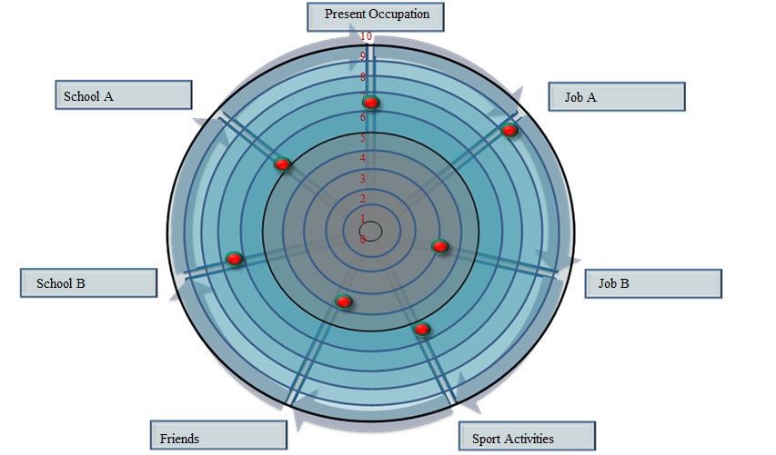
Unternehmensleitbild
Welches Problem muss gelöst werden?
Welche Zielgruppe, wer, muss das Problem lösen?
Was wird erreicht, wenn das Problem gelöst ist?
Was wird voraussichtlich die Langzeitfolge?
Die Verwendung eine Geschäftsnetzwerkstrategie
Ein innovatives Produkt/Service/Prozess, das:
vervielfältigt werden kann zu einer größeren Zahl an Produkten und Diensten
sich von bereits am Markt befindlichen Lösungen unterscheidet = Innovationsfaktor
dynamisch weiteres Wissen und Ideen hervorbringt, d. h. der Innovationsfaktor wachsen kann
die Schaffung eines Netzwerks an Interessenten fördert
Dynamisches Lernen
Notes:
Sie können mehrere Dimensionen definieren und ihnen je nach Ihren Geschäftszielen unterschiedliche Bedeutung zuweisen.
Beispiel:
Die Aufgabe besteht darin, Schülern, Lehrern und Eltern innovative Lernangebote für die Maturavorbereitung in der Schule bereit zu stellen, indem pro Hauptfach (Mathematik, Englisch, Deutsch, Französisch) ein Pool an Beispielen in einem Lernsystem angelegt wird, in dem die Schüler nicht unbedingt zeitgleich mit den Lehrkräften in Kontakt treten, Fragen stellen, ihre Ergebnisse hochladen und mit Beispiellösungen vergleichen können, so dass die Schüler perfekt auf die Reifeprüfung vorbereitet sind.
Muster:
Die Aufgabe ist es,[Innovation] für[Zielgruppe] durch die Schaffung von[Was wird umgesetzt werden], so dass[Langfristige Auswirkungen].

Slide 8
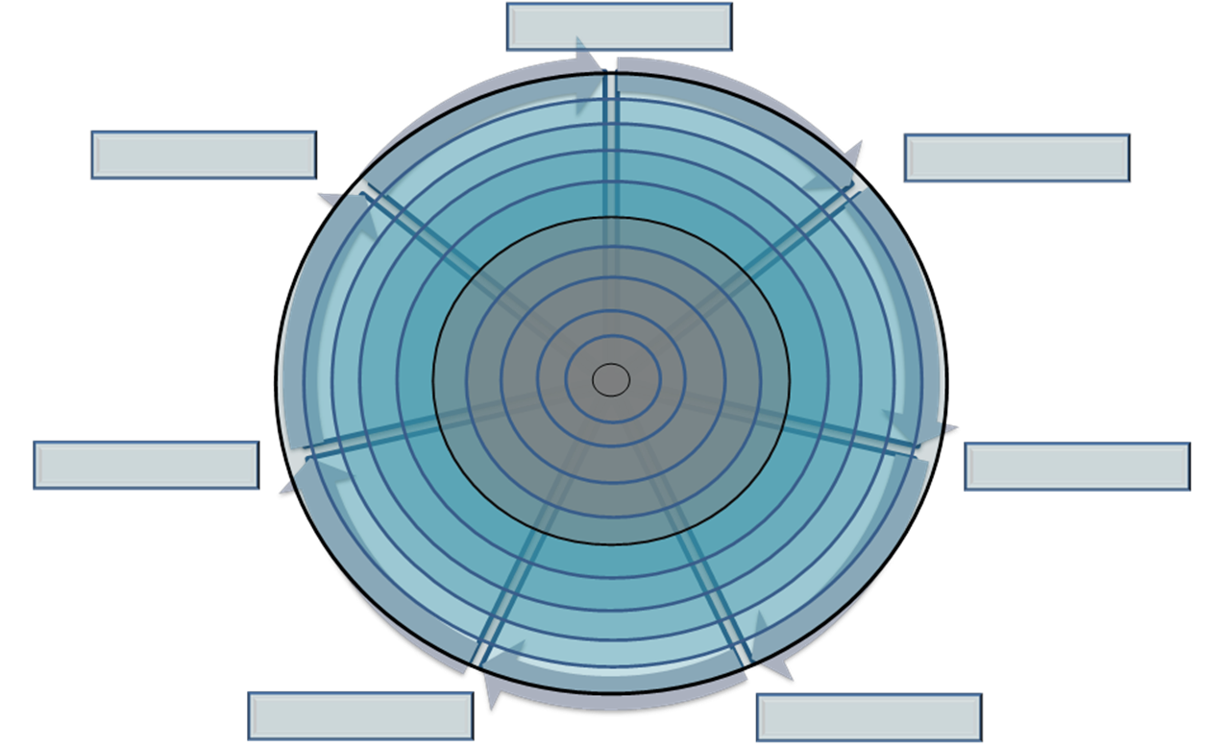
Konzept des Vervielfachens der Geschäftsidee
Den innovativen Kern in die Mitte stellen
Die Interessenten in der Umgebung festlegen
Die Wichtigkeit der Interessenten durch Grade definieren
Present Occupation
10
9
8
7
6
5
4
3
2
1
0
School A
Job A
School B
Job B
Friends
Sport Activities
Notes:
Sie können mehrere Dimensionen definieren und ihnen je nach Ihren Geschäftszielen unterschiedliche Bedeutung zuweisen.
Dieses "Rad"-Modell kann Ihnen helfen, nachzudenken, damit sie die Informationen, die Sie zum Aufbau Ihres "ersten" Beteiligten-Netzwerks benötigen, zusammenfassen können. Mit "ersten" meinen wir was am einfachste zu schaffen ist, dasjenige, das Teil Ihrer Lebensgeschichte ist, mit den Institutionen, zu denen Sie gehören und den Kontakten, die Sie bereits haben.

Slide 9
Übung
Teams bilden
Jedes Team baut auf den Ergebnissen der Einheiten 1 und 2 auf
Erstellen Sie ein Unternehmensleitbild und stellen Sie es in die Mitte
Identifizieren Sie die Beteiligtengruppen und staffeln Sie sie nach Wichtigkeit
Einige typische Arten von Beteiligtengruppen:
  Solche die Zusatzfähigkeiten liefern
  Hauptkonsumenten/Kunden
  Hauptunterstützer
Verwenden Sie bitte die Vorlagen in: INNOTEACH-U3.E1-Exercise-Templates-BUSINESSCASE-Release1.EN.v1.ppt
Present Occupation
10
9
8
7
6
5
4
3
2
1
0
School A
Job A
School B
Job B
Friends
Sport Activities
Notes:
Sie können mehrere Dimensionen definieren und ihnen je nach Ihren Geschäftszielen unterschiedliche Bedeutung zuweisen.
Dieses "Rad" -Modell kann Ihnen helfen, nachzudenken, damit sie die Informationen, die Sie zum Aufbau Ihres "ersten" Beteiligten-Netzwerks benötigen, zusammenfassen können. Mit "ersten" meinen wir was am einfachste zu schaffen ist, dasjenige, das Teil Ihrer Lebensgeschichte ist, mit den Institutionen, zu denen Sie gehören und den Kontakten, die Sie bereits haben.

Slide 10
Businessplan
Was sind die Geschäftsfelder?
Vielleicht lässt sich eine Detailanalyse pro Geschäftsfeld erstellen?
Was soll in den kommenden drei Jahren erreicht werden?
Aufteilung Kosten/Risiken/Rechte/Einkommen?
Verwendung einer Geschäftsnetzwerkstrategie
Jeder Beteiligte / Kunde muss analysiert werden:
Anzahl der Beteiligten
Anzahl der potenziellen Verkäufe
Fixkosten
Variable Kosten
Einkommen
Profit = Einkommen – (Fixkosten plus variable Kosten)
Sponsoren / Investoren
Geschäftsfeld
Notes:
Fixkosten: Die Kosten sind unabhängig von der Anzahl der Verkäufe: z. B. Bereitstellung eines Lernportals.
Variable Kosten: Die Kosten sind abhängig von der Anzahl der Interessenten/Kunden, z. B. Anzahl der Broschüren, die als Handout produziert werden sollen.
Einnahmen: Einnahmen aus Umsatz, aus Dienstleistungen, Sponsoren.
Ergebnis = Ertrag - (Fixkosten + variable Kosten)
Jeder Beteiligte des Typs Konsument / Kunde muss analysiert werden und es müssen diejenigen identifiziert werden, von denen ein Gewinn generiert werden kann.

Slide 11
Geschäftsplan
Unternehmensleitbild
Beteiligtenanalyse
Geschäftsfelder
“Break Even Point”- Analyse (Durchbruchsanalyse; Analyse, ab wann man Gewinn macht)
Geschäftsplan - Zusatzaspekte (1)
Eigentümer – Wer ist Eigentümer wovon? Alleinige Eigentümerschaft oder Miteigentümerschaft?
Individuelle oder institutionelle Erfindung?
Co-Entwicklung?
Rollen der Partner. Vertragnehmer / Untervertragsnehmer / Partner?
Wissen im Hintergrund / Vordergrund?
Zugriffsrechte / Nutzerrechte / Kommerzialisierung?
Finanzielle Bedingungen (Urheberrechtskosten, Verteilung der Besitzrechte)?
Business Case
Notes:
Vertraulichkeitsbestimmungen sind wichtig und sollen bereits im Vorfeld und in allen weiteren Phasen berücksichtigt zu werden. Mögliche Lösungen: Vertraulichkeitsbestimmungen wie Geheimhaltungsvereinbarungen (NDAs) oder Vertraulichkeitsvereinbarungen; Absichtserklärung, engl. Letter of Intent (LOI)
Vorstufe: Hintergrundwissen ist Wissen, Patente, Lizenzen, Nutzungsrechte, Schutzrechte in der Regel bei den Projektpartnern vor Beginn der Zusammenarbeit. Bei EU-geförderten Projekten legen die Partner in der Regel im Konsortialvertrag fest, welche Hintergrundrechte für die Projektdurchführung benötigt werden.
Während der Umsetzungsphase müssen IP-Regeln für neue Erkenntnisse definiert werden, die im Rahmen der Zusammenarbeit gewonnen wurden (Eigentum, Transfer, Schutz, Nutzung, Verbreitung). Diese Ergebnisse forderten oft auch nach neuen Erkenntnissen.
Verwertungsvereinbarungen definieren die Rechte des geistigen Eigentums der Partner. Bei EU-geförderten Forschungs- und Entwicklungsprojekten müssen vor Abschluss des Projekts Nutzungsvereinbarungen zwischen der Partnerschaft geschlossen werden.

Slide 12
Geschäftsplan
Unternehmensleitbild
Beteiligtenanalyse
Geschäftsfelder
“Break Even Point”- Analyse (Durchbruchsanalyse; Analyse, ab wann man Gewinn macht)
Geschäftsfeld
Geschäftsplan - Zusatzaspekte(2)
Gesetzliche und formale Aspekte
Generelle Aspekte
Individelle Gestaltung der Partnerschaft
Aufgaben auf Projketebene
Struktur des Managements
Beteiligte Rollen und beteiligtes Personal
Projektleiter, Management, IPR-Experte, Juristen, Forscher...
Notes:
Aufstellung eines Leitbilds
Vereinbarung mit den Interessengruppen
Richten Sie Ihre Innovationsstrategie auf Ihre Entwicklungspartner aus.
Definieren Sie Ihre Auswertungsstrategie.
Evaluierung verschiedener Formen von Kooperationsmodellen und damit Verwertungsverträgen.
Rechtliche und formale Aspekte: Nutzen Sie die Unterstützung durch Experten für IPR (Geistige Eigentumsrechte) oder Rechtsanwälte!
Auf allgemeiner Ebene sollten die Einzelheiten das Interesse der Partner und Leitlinien für den Umgang mit Rechten des geistigen Eigentums mitbehandelt werden.
Risikomanagement ist wichtig, da innovative Projekte auch ein höheres Risikopotenzial aufweisen.
Auf der individuellen Partnerebene: Der Vertragsinhalt sollte mit den Geschäftszielen abgestimmt werden, daher ist die Bindung des Top-Managements gerade bei langfristigen Rahmenverträgen von entscheidender Bedeutung!
Projektebene: Projektplan, Meilensteine, Berichtsregeln
Führungsstruktur: Projektleitung (falls erforderlich), Prinzipien der Streitbeilegung, Stimmrechte, etc. Die Verwaltungsstruktur kann mehr als eine Koordinatorenrolle haben: a) administrativer Projektkoordinator; b) technischer Leiter usw. Denken Sie auch über die Möglichkeit nach, Gremien für die Durchführung des Vertrages innerhalb Ihrer eigenen Organisation zu erstellen und/oder Vertreter verschiedener Partnerorganisationen einzubinden. Bei Bedarf auch Finanzierungspartner einbeziehen.

Slide 13
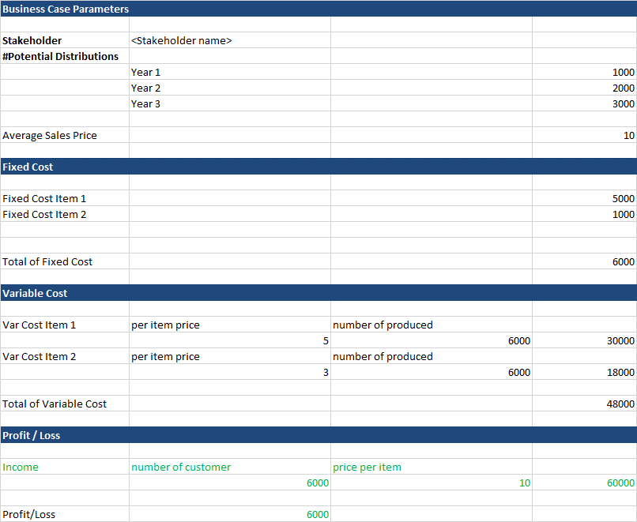
Übung
Teams bilden
Jedes Team baut auf den Ergebnissen der Einheiten 1 und 2 auf
Führen Sie für die Beteiligten mit dem höchsten Verteilungspotenzial eine Gewinnerreichungsanalyse durch.
Verwenden Sie die Vorlage INNOTEACH-U3.E1-Exercise-Templates-BREAKEVEN-Release1.EN.v1.xls
Business Case
Notes:
Fixkosten: Die Kosten sind unabhängig von der Anzahl der Verkäufe. Z. B. Bereitstellung eines Lernportals.
Variable Kosten: Die Kosten sind abhängig von der Anzahl der Stakeholder/Kunden. Z. B. Anzahl der Broschüren, die als Handout produziert werden sollen.
Einnahmen: Einnahmen aus Umsatz, m Dienstleistungen, Sponsoren.
Ergebnis = Ertrag - (Fixkosten + variable Kosten)
Jeder Beteiligte vom Typ Konsument / Kunde muss analysiert werden und diejenigen müssen identifiziert werden, wo ein Gewinn generiert werden kann.

Slide 14
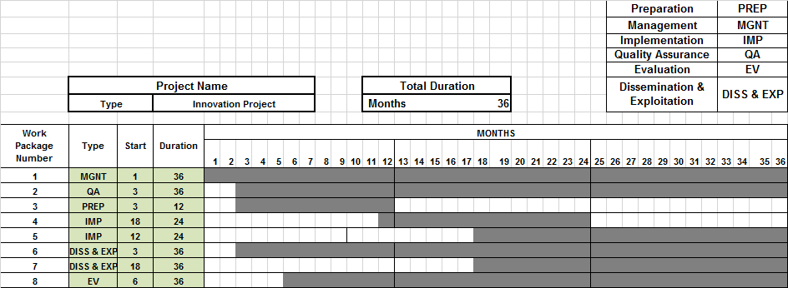
Projektplan
Welche einzelnen Arbeitspakete müssen umgesetzt werden?
Wie ist der Zeitplan?
Welche Partner sollen in den einzelnen Arbeitspaketen mitarbeiten?
Wie hoch sind die Kosten pro Arbeitspaket?
Wie sieht die langfristige Wirkung aus?
Die Arbeitspakete werden in Phasen gegliedert, die bestimmten Geschäftsfeldern zugeordnet sind. Ein Zeitplan wird aufgestellt, damit die einzelnen Phasen und die Meilensteine eingetragen werden können.
Notes:
Arbeitspakettypen sind: Vorbereitung, Management, Implementierung, Qualitätssicherung, Evaluation, Evaluation
Verbreitung & Verwertung
Management: Planung des Projekts und der Ressourcen.
Umsetzung: Entwicklung der neuen innovativen Produkte, Dienstleistungen, Konzept.
Evaluation: Zusammenarbeit mit Innovationsleitfäden/-bussen, Pilotkunden, Distributoren und Erhalt von Feedback zur weiteren Verbesserung.
Verbreitung: Vermarktung, Verteilung von Materialien, Präsentationen, etc.
Qualitätssicherung: Überprüfung der Qualität der Projektergebnisse mit den Zielvorgaben. Das ist ein Bericht.

Slide 15
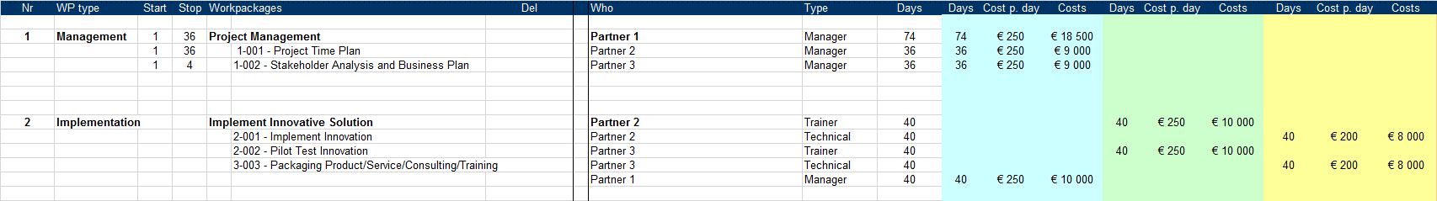
Projektplan
Welche einzelnen Arbeitspakete müssen umgesetzt werden?
Wie ist der Zeitplan?
Welche Partner sollen in den einzelnen Arbeitspaketen mitarbeiten?
Wie hoch sind die Kosten pro Arbeitspaket?
Wie sieht die langfristige Wirkung aus?
Für jedes Arbeitspaket werden die Ressourcen und die verschiedenen Mitarbeiterebenen geplant.
Notes:
Mitarbeiterkategorien sind z. B.: Manager, Trainer, Experten, Qualitätsbeauftragte, Administratoren usw.
Legen Sie die Arbeitspakete fest und die Resultate pro Arbeitspaket, z. B.:
Umsetzung der Innovationslösung
2-001 – Umsetzung der Innovation
2-002 - Innovation in Form eines Pilottests
3-003 - Produktverpackung/Service/Consulting/Training

Slide 16

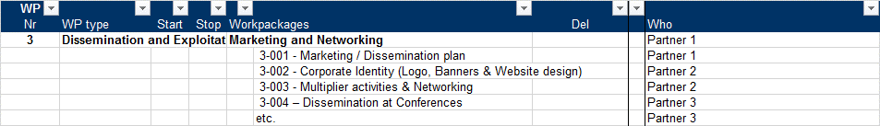
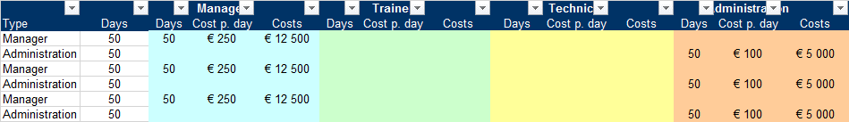
Übung
Teams bilden
Jedes Team baut auf den Ergebnissen der Einheiten 1 und 2 auf
Erstellen Sie eine Gantt Tabelle und ein erstes Geschäftsbudget für die Geschäftsfelder
Bitte folgende Vorlage
verwenden: INNOTEACH-U3.E1-Exercise-Templates-PLANNING-Release1.EN.v1
Notes:
Sie müssen einen der Geschäftsfälle zu einem Interessenten bringen. Entwickeln Sie einen Plan mit Zeitplan, Arbeitspaketen, Liste der Partner und Lohnkosten, simulieren Sie das Budget.

Slide 17
Fazit, Zusammenfassung
Wenn eine Idee da ist, aber bei der Umsetzung nicht die richtigen Interessensgruppen angesprochen werden oder die unreife Idee nicht umgesetzt wird, kommt keine Innovation zustande.
Die vorgeführten Methoden zeigen, wie ein Netzwerk aus Interessenten analysiert werden soll, um Geschäftsfälle zu erhalten, wie Erfolg gemessen werden kann und wie mittels Projektmanagementtechniken ein Projekt geplant und verfolgt werden kann.

Slide 18
Aufgaben, Gemeinschaftsarbeit
Übungen
Für jede Methode wurde eine Übung festgelegt.
Die Vorlagen für die Übungen befinden sich in folgenden, beigelegten Dateien:
INNOTEACH-U3.E1-Exercise-Templates-BUSINESSCASE-Release1.EN.v1.ppt
INNOTEACH-U3.E1-Exercise-Templates-BREAKEVEN-Release1.EN.v1.xls
INNOTEACH-U3.E1-Exercise-Templates-PLANNING-Release1.EN.v1.xls

Slide 19
Bibliographie
Likar B., The Art of Managing Innovation Problems and Opportunities, in: Faculty of Management at the University of Primorska, ISBN: 978-961-266-180-9
Homolová E., Riel A., Gavenda M., Azevedo A., Pais M., Balcar J., Antinori A., Metitiero G., Giorgakis G., Photiades P., Ekert D., Messnarz R., Tichkiewitch S.: Empowering Entrepreneurship in Europe: Going from the Idea to Enterprise in 4 EU Countries, in: Messnarz, R. et al. (eds.): Systems, Software and Service Process Im-provement: 21st European Conference, EuroSPI 2014, Luxembourg, SPRINGER CCIS Series, Communications in Computer and Information Science, CCIS 425, June 2014.
Bullen, C. V. & Rockart, J. F. (1981). A primer on critical success factors. Cambridge, MA: Center for Information Systems Research, MIT
Referenz: A Learning Organisation Approach for Process Improvement in the Service Sector , R. Messnarz. C. Stöckler, G. Velasco, G. O'Suilleabhain, A Learning Organisation Approach for Process Improvement in the Service Sector, in: Proceedings of the EuroSPI 1999 Conference, 25-27 October 1999, Pori, Finland

Slide 20
Bibliographie
Referenz: G. Spork, et. al, Establishment of a Performance Driven Improvement Program, in : Proceedings of the EuroSPI 2007 Conference, Potsdam, Germany, Sept. 2007, also published in Wiley Interscience Journal, SPIP Proceeding in June 2008
Referenz: Messnarz R., et. al., ORGANIC - Continuous Organisational Learning in Innovation and Companies, in: Proceedings of the E2005 Conference, E-Work and E-commerce, Novel solutions for a global networked economy, eds. Brian Stanford Smith, Enrica Chiozza, IOS Press, Amsterdam, Berlin, Oxford, Tokyo, Washington, 2004

Slide 21


Nützliche Internetseiten
https://www.etwinning.net/hu/pub/index.htm
http://europass.cedefop.europa.eu/

Slide 22

English title: LET’S BE INNOVATIVE! Development of Creativity, Innovation and Entrepreneurship for Primary School Teachers
^{Acronym: InnoTeach}
Project n°: 2016-1-SI01-KA201-021641
Project leader and coordinator: Korona plus d.o.o., Institut za inovativnost in tehnologijo, Slovenia
Programme: Erasmus+ Strategic Partnership
Contact: Ms. Urška Mrgole – info@innovation.si
Diese Materialien wurden beim InnoTeach Projekttraining C1 am 12 Juli 2017 in Budapest vorgestellt.
Der gesamte Inhalt der Trainingsunterlagen ist Copyrighted / Creative Commons / free / etc.
InnoTeach Consortium 2016-2017

Slide 23
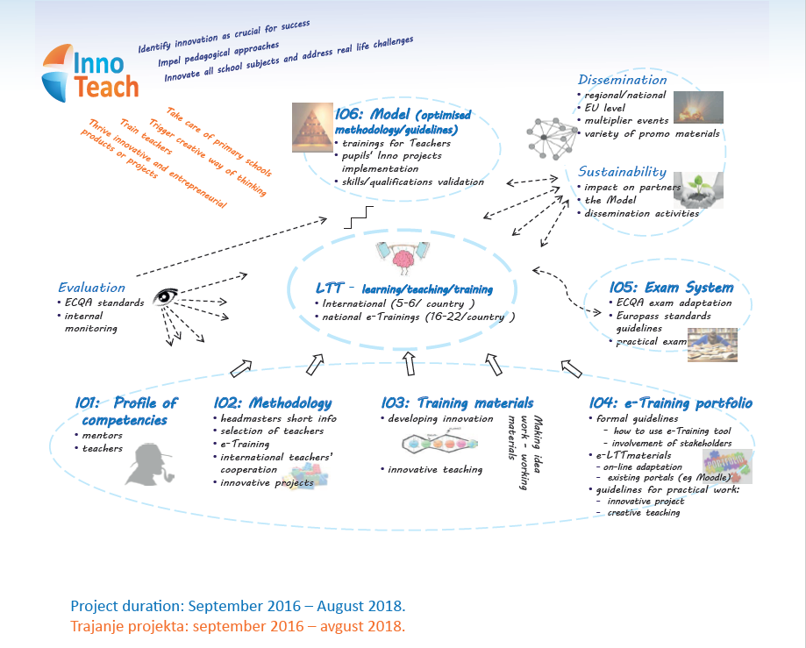


Slide 24

Graphikvorlagen erstellt von:
Zsolt Lengyel, jános szabó
Notes:
Bitte verwenden Sie diesen Platz, um ihre Notizen, Links und Sonstiges zu vermerken, bzw. alles, was nicht auf den Folien aufscheinen soll, sondern während des Unterrichts laut gesagt werden soll.

